Slide 1
实习补充知识
1死锁避免
2多级队列调度
3动态分区

Slide 2
5.4 死锁的避免
为了提高设备的利用率，应采用动态的设备分配方法，但应设法避免发生死锁，若存在发生死锁的可能性，则拒绝分配。
死锁避免：
是在动态分配资源的策略下采用某种算法来避免可能发生的死锁，从而拒绝可能产生死锁的某个资源的请求。

Slide 3
5.4.1 银行家算法
银行家算法
Dijkstra E.W 于1968年提出。
该算法需要检查申请者对资源的最大需求量，如果系统现存的各类资源可以满足申请者的请求，就满足申请者的请求。
这样申请者就可很快完成其计算，然后释放它占用的资源，从而保证了系统中的所有进程都能完成，从而避免死锁的发生。

Slide 4
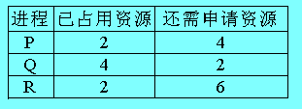
5.4.2 安全状态
例子：假定系统有10个资源，目前资源分配的情况如上表：
此时，系统中只剩下2个资源，能满足Q最大要求， 于是将剩下的2个资源分配给Q，Q就能完成，然后释放所占用的4+2=6个资源。
6个资源可满足P，然后可满足R，这时不论分给谁都能保证完成。
可利用的资源能依次满足进程Q,P,R的最大需求，此时系统处于安全状态中！

Slide 5
5.4.3 死锁的避免
银行家算法(Banker Algorithm)
银行家算法正是利用上边介绍的保证进程始终处于安全状态的方法来避免死锁的。
这个算法是用来模拟一个小城镇的银行家为一批顾客贷款的问题。
有四个顾客：A，B，C，D，每个顾客提出的最大贷款数量分别为6、5、4、7(以万美元为单位)。银行家知道不是所有顾客都马上需要其全部贷款（22）。

Slide 6
5.4.3 死锁的避免
为提高资金效率，他只保留10个单位数量(而不是全部22个单位)的资金为这些顾客服务。在这个模型中，顾客是进程，而银行家就是操作系统。如图13所示。

Slide 7
系统拥有量: 10
当前剩余量: 2
当B请求1个时，当前剩余量:1
资源的三种分配状态

Slide 8
5.4.3 死锁的避免
顾客不断地从银行贷款，某一时刻，贷款情况如图2.13(b)所示，这种状态是安全的。因为还余下2个单位数量。此时，银行家决定除顾客C以外的其它请求一律不满足。这样C得到全部贷款后，很快将其全部贷款还清。银行家再利用这笔款贷给D或B所需的剩余贷款，…以此类推，四个顾客最后都完成任务后，将全部贷款还清。因此说系统是安全的。
如果顾客B先请求一个单位贷款，那么会出现什么情况呢?

Slide 9
5.4.3 死锁的避免
此时的情况如图2.13(c)，由图中看出，这种状态是不安全的。如果所有顾客突然请求其最大借款，银行家不可能满足任何一个要求使系统死锁。但一个不安全状态不一定导致系统死锁，因为顾客有可能不需要它的全部贷款额，但银行家不能指望这种情况发生。
银行家算法可简单陈述如下：
当一个进程提出资源请求时，假定分配给它，并检查系统因此是否仍处于安全状态。如果安全，则满足它的请求。否则，推迟它的请求。

Slide 10
5.4.3 死锁的避免
为了检查状态是否安全，银行家要检查他是否还有足够资源满足某一个顾客。如果能满足，这个顾客很快将贷款归还。重复这一检查过程。如果所有顾客的贷款都能满足，系统的这个状态是安全的，则可实施实际的分配。如果不安全，则让其阻塞等待。
上述算法可简单归纳如下：当某进程请求分配资源时，系统假定先分配给它，之后若能找到一个进程完成序列，说明系统是安全的，可进行实际分配；否则，让申请者等待。

Slide 11
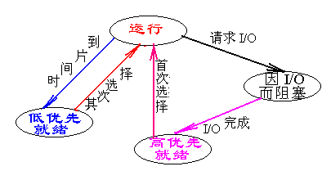
6.4 多级队列调度
将RQ分为两个或多个RQk就构成多级队列调度。
队列之间规定优先级： RQ1>RQ2>....RQk
每个队列的内部可采用不同的调度策略,如优先级调度，时间片调度等；
右图所示为进程调度用的状态转换图

Slide 12
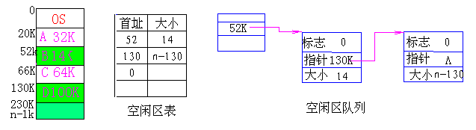
7.2 分区分配机构
分区存储管理使用的数据结构有空闲区表或空闲区队列两种。其形式如图所示。

